Slide 1

基于混沌映射的图像加密算法研究
网络空间安全学院专业：信息安全、法学
汇报人：穆禹宸汇报时间：2023年5月

Slide 2
01
混沌系统的图像加密
02
理论解释
目录
03
算法描述
CONTENTS
04
算法复现
05
算法优缺点分析与改进

Slide 3
选定论文
本次选定论文为：
赵雨等人发表的《基于混沌映射的图像加密算法研究》
中国知网检索

Slide 4

01
PART
混沌系统的图像加密

Slide 5
混沌系统
混沌是系统，尤其是非线性系统表现出的一种非常复杂的、无法根据给定的初始条件确定系统将来状态的类似随机的行为，混沌并不意味着无序，混沌中蕴含着有序，有序的过程中也可能出现混沌，可见，混沌隐含着这样一个悖论，即这是一个局部的随机与整体模式中的稳定。混沌理论研究的关键就是要发现隐藏在不可预测的无序现象里的内部有序结构，使学者们有可能进一步探索用现有范式所不能描述、解释或预测的现象。
与文字信息相比，数字图像相邻像素间的相关性较大、所含信息容量大并且数据冗余性强，所以数字图像加密不适合应用传统加密技术(如AES和DES)。而混沌系统有伪随机性和初始值很敏感等特性，很适合用来图像加密，而应用混沌系统对图像加密也成为现代科研的热点。

Slide 6
02
PART
理论解释

Slide 7
Logistic映射
Logistic映射是应用最为广泛的一种混沌映射，其在研究时间离散的动力系统时具有较好的特性，且对于研究混沌以及分形控制等方向是一个经典模型。其数学表达式为
式中：x∈（0，1）为第n个混沌位置；μ为控制参数，
当μ∈（3.56994，4］时，系统会不断迭代使之出现其该有的混沌特性，由此可得到Logistic映射的混沌序列[10]。当式（1）中取x＝0.72，μ∈［2.6，4］时，如图1所示，可画出该混沌映射的分岔图。由此可见，μ取值范围外的参数，系统都会不处于混沌的状态，只有当μ∈（3.56994，4］时，其分岔图才表明其处在混沌状态。

Slide 8
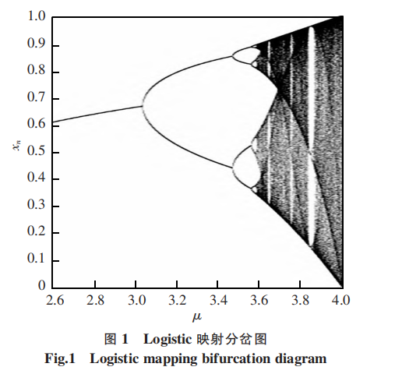

Slide 9
改进型Logistic映射
由它所迭代出来的混沌序列值出现吸引子与空白区问题，据图1可知，当Logistic映射进入到完全混沌状态时，要求3.56994＜μ≤4，显然其要
产生最佳混沌效果的取值为μ＝4，但由此产生了一个矛盾性的问题，其中控制参数μ就变成了一个常数，使得这样的一个混沌方程不满足参数设置要求，由此导致加密效果的安全性下降问题。常用的
Logistic映射存在低效率性的问题，希望能用一个函数表达式来代替参数μ，以解决以上混沌系统中为得到最佳控制参数μ而导致的常数化问题。

Slide 10
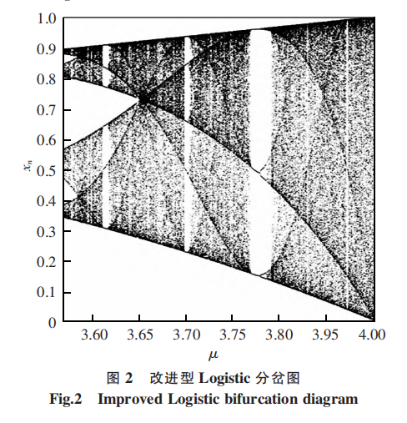
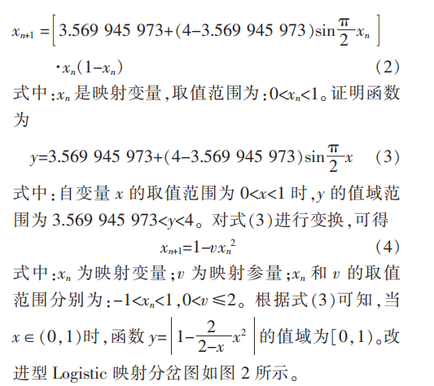
改进型Logistic映射

Slide 11
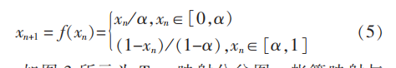
Tent映射
Tent映射也是常用的一种分段线性映射，它的方程形式决定了其函数图像近似于一个帐篷。Tent映射算法简单，但却是序列复杂的离散映射，多应用于产生伪随机序列，其具有运算速度快、序列分布均匀的优势。映射的定义如下：

Slide 12
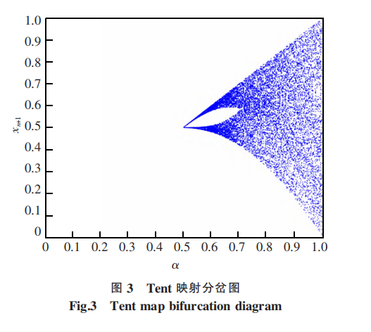

Slide 13
混沌图像加密算法技术
图像置乱效果的预加密可通过Arnold的变换与反变换来实现。再通过混沌序列比特重排技术，它用于解决在混沌过渡态中轨道点差别小，序列值改变量不大的问题，从而使更新序列具有更好的敏感依赖性、伪随机性与遍历性等混沌特性。

Slide 14
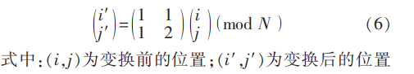
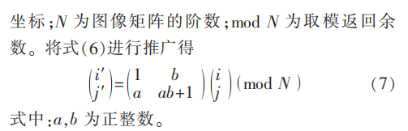
Arnold变换
Arnold变换因为其直观简易的特性被应用于矩阵的置乱，每运行一
次Arnold变换，就相当于对该图像矩阵进行了一次置乱。由于Arnold变换使用的矩阵维度很小，所以只使用一次变换得到的结果依旧能看出图像的部分纹理形状等特征，所以使用多次迭代是不可避免的，只有当以上特征不再能通过人眼观察到时，才算有意义的变换。Arnold变换常用于图像预加密，方程定义如下

Slide 15
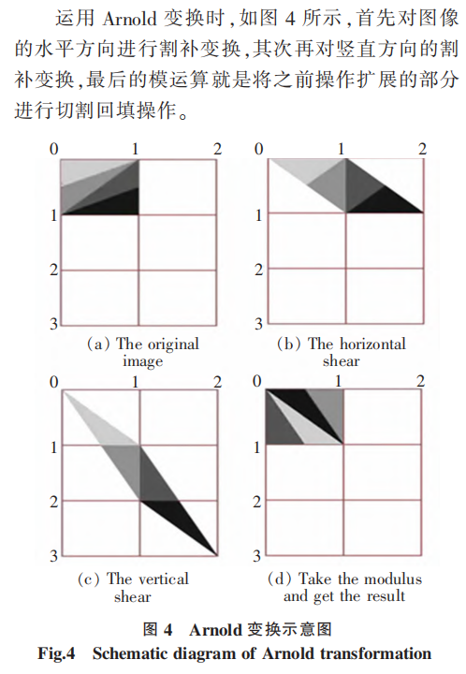

Slide 16
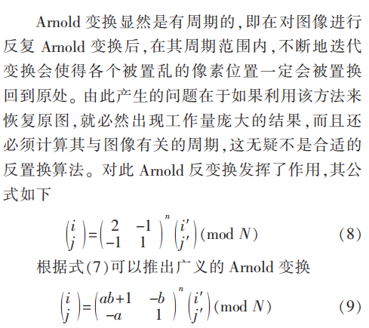

Slide 17
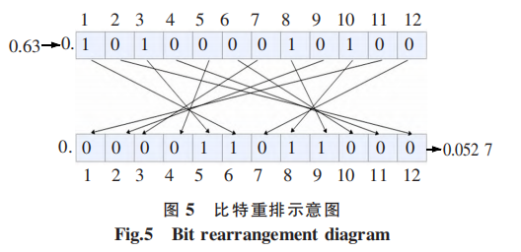
混沌序列比特重排
当系统的初始值及其控制参数产生微小的改变时，处于混沌过渡态中，按此进行迭代产生的值显然具有高度的相似性，衍生轨道相近且具有一致的起伏特性。显然利用这样的值进行量化操作时，不可避免地出现大概率相同的值或相近的值，使序列值出现了一定的统计特性，而不具备良好的随机性。由此，设计出能够针对差异小的序列使之处理
差异较大的值。下面介绍一种混沌序列比特重排技术，从而避免以上问题，使之具有更加出色的伪随机性，更符合使用要求。

Slide 18
混沌序列比特重排
1）由设置好的密钥产生的初值带入使用到的混沌方程中，迭代后得到一个混沌序列值a。根据自己设计要求，将这个数a化为L位的二进制形式。例如，当一个序列值a=0.63，把0.63写成L位的二进制形式，其中L可以取任意的正整数，这里假设L=12，那么0.63→0.101000010100。
2）我们将小数部分二进制化，按照规则重新排序，将奇数位比特值倒序排在前半部分，将偶数位比特值倒序排在后半部分，得到一个新的数，示意图如图5所示。
3）最后将得到小数部的二进制数转化为常用的十进制数，以此值作为新的初始值代入公式，得到一个新的带排序的值。如此重复步骤，即可得到重排后混沌序列。

Slide 19
03
PART
算法描述

Slide 20
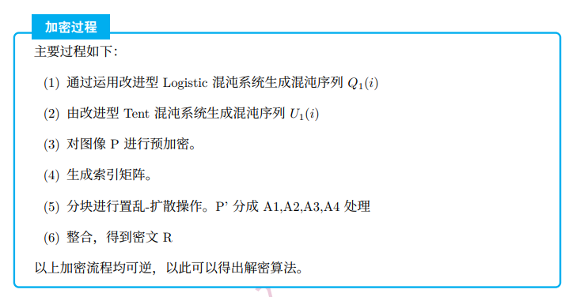
加密流程

Slide 21
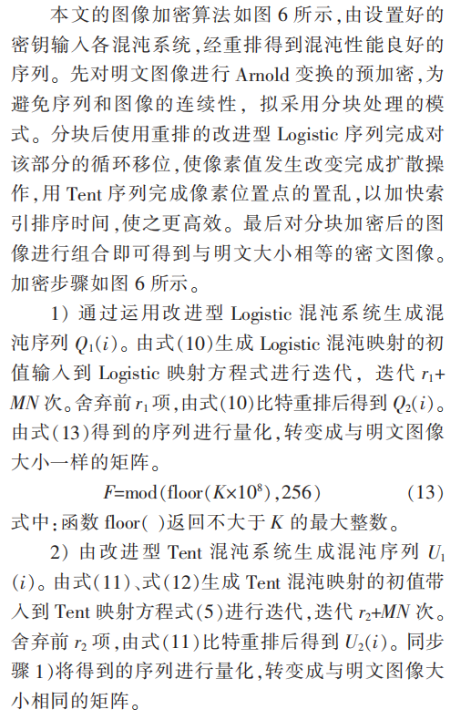
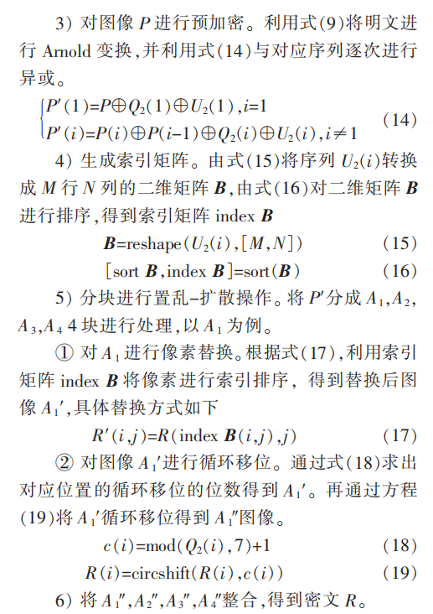
加密流程

Slide 22
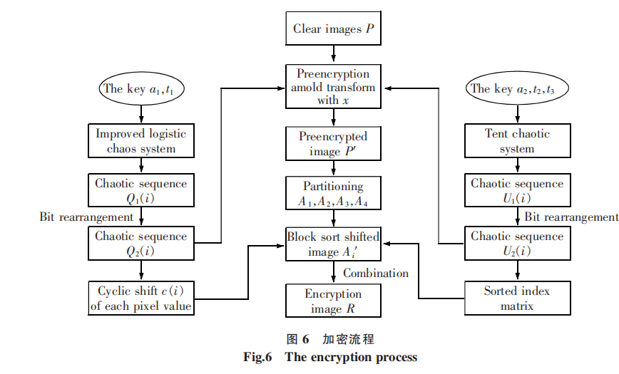

Slide 23
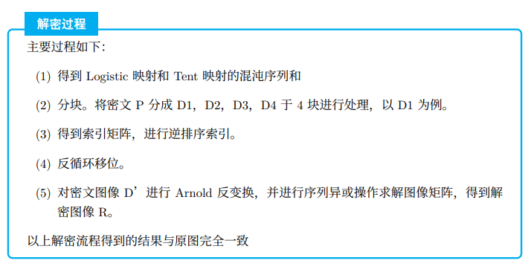
解密流程

Slide 24
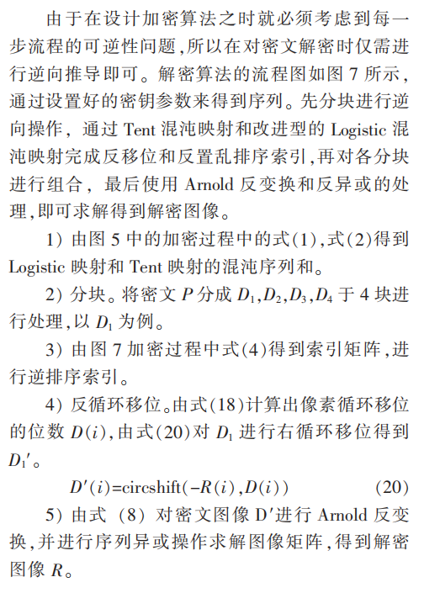
解密流程

Slide 25
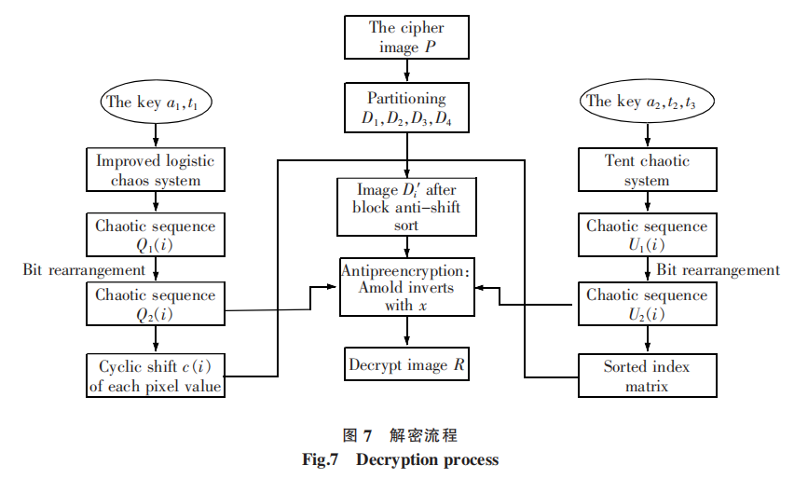

Slide 26
04
PART
算法复现

Slide 27
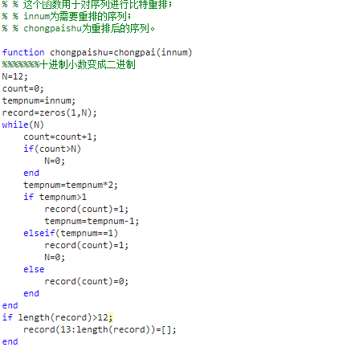
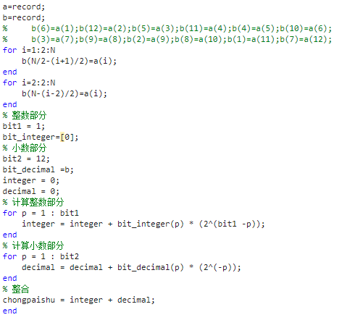
比特重排

Slide 28
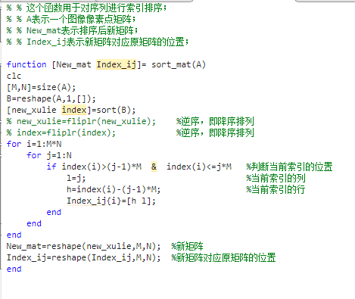
索引排序（用于置乱）

Slide 29
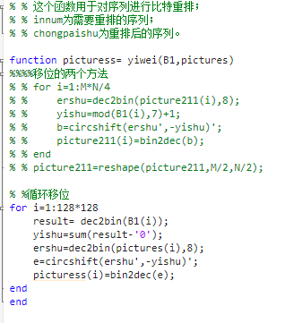
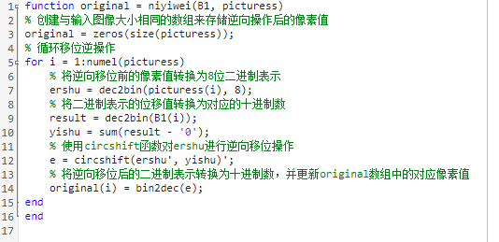
移位和逆移位

Slide 30
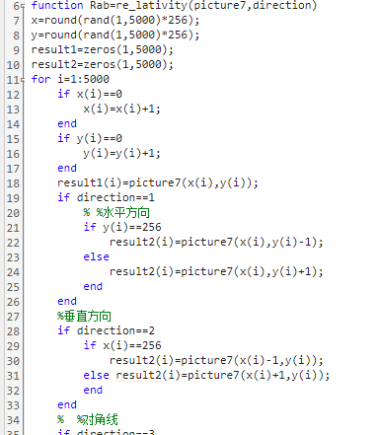
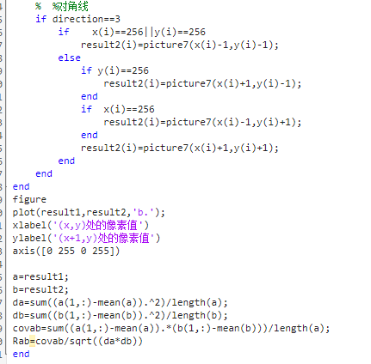
计算相关性

Slide 31
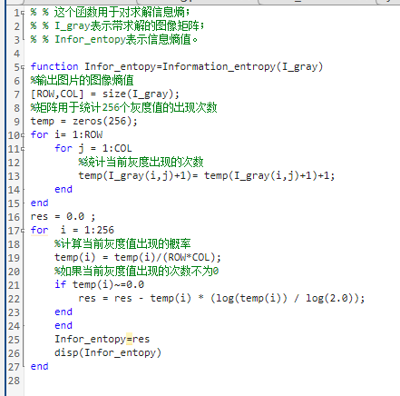
计算信息熵

Slide 32
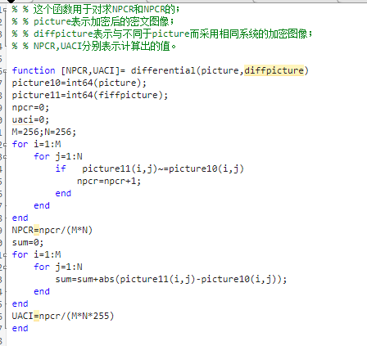
计算NPCRUACI

Slide 33
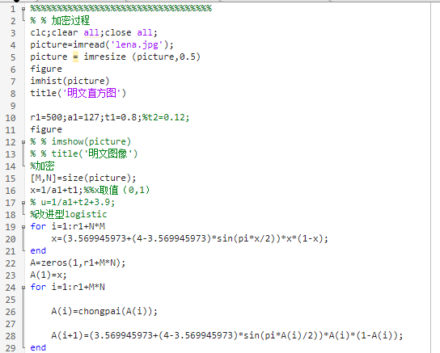
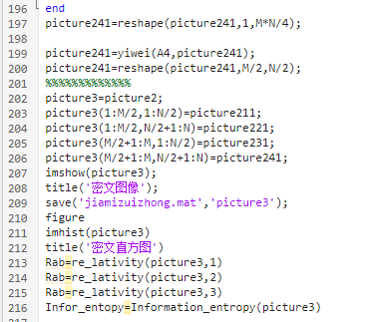
加密过程

Slide 34
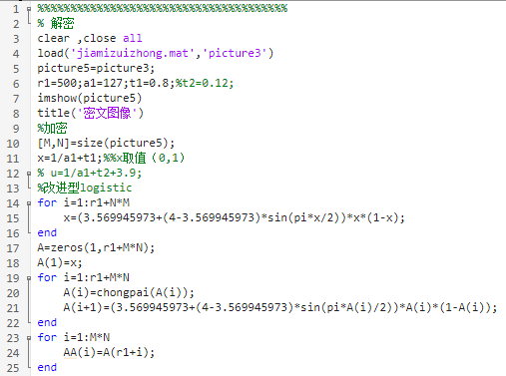
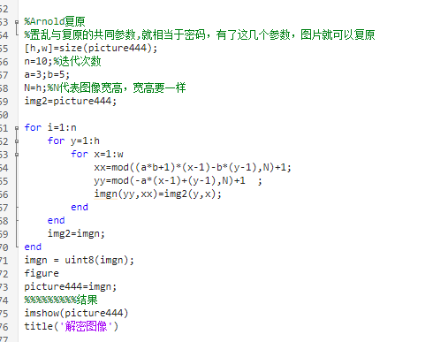
解密过程

Slide 35
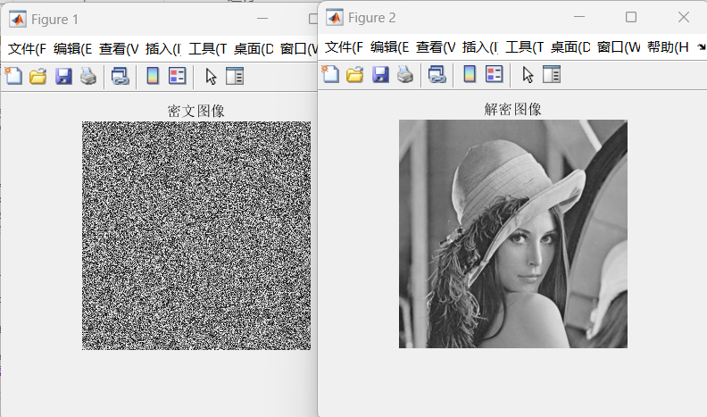
运行结果

Slide 36
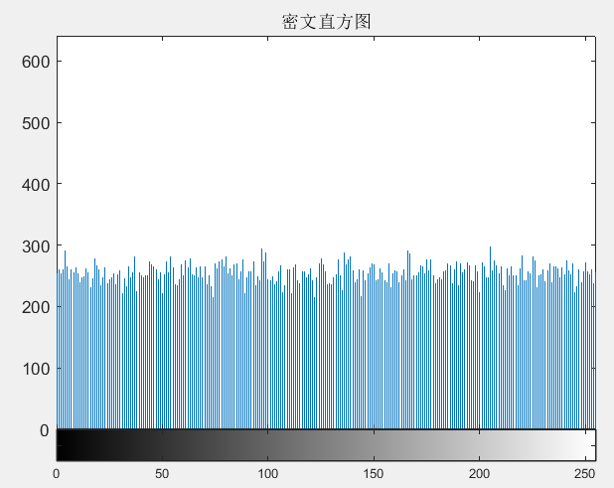
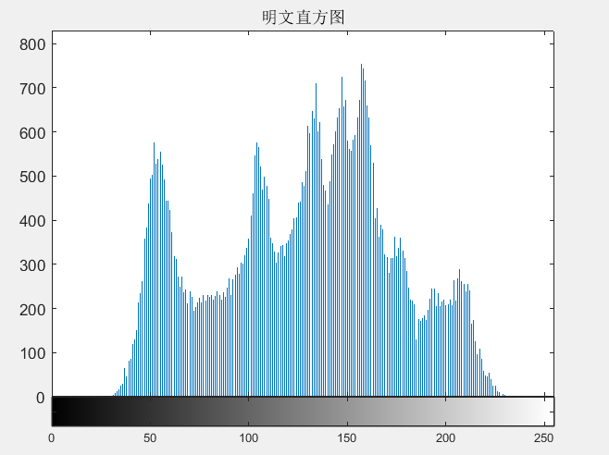
运行结果

Slide 37
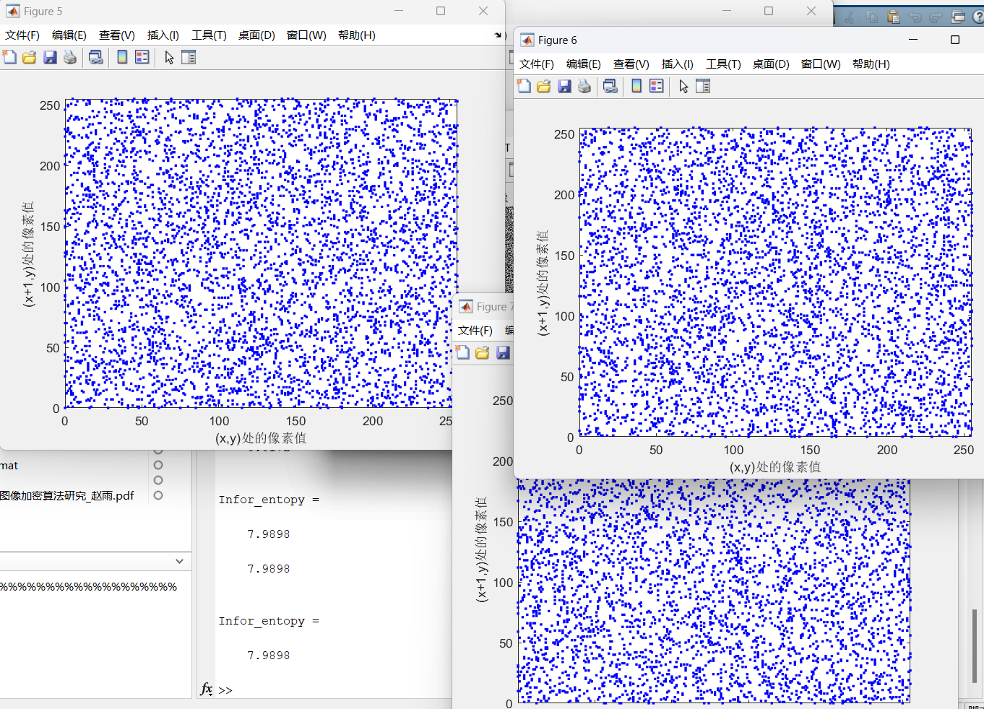
运行结果

Slide 38
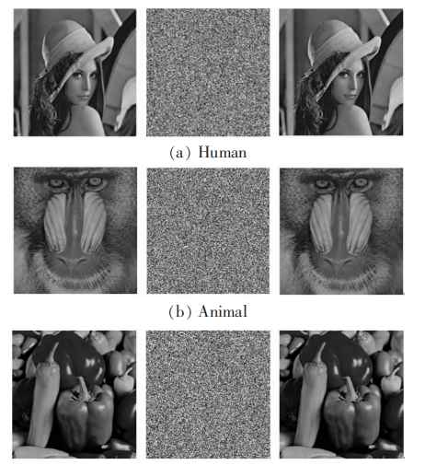
论文原始结果

Slide 39
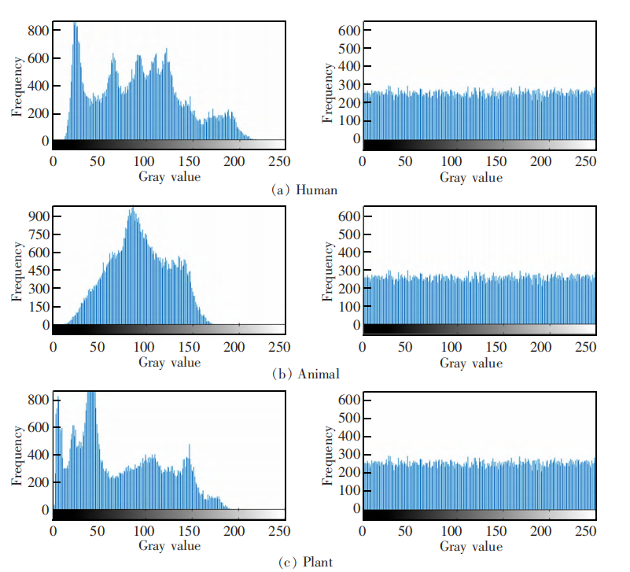
论文原始结果

Slide 40
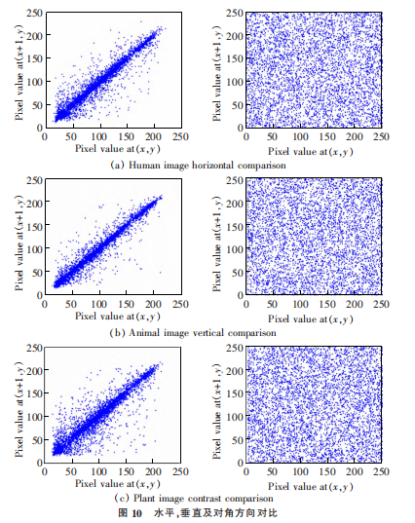
论文原始结果

Slide 41
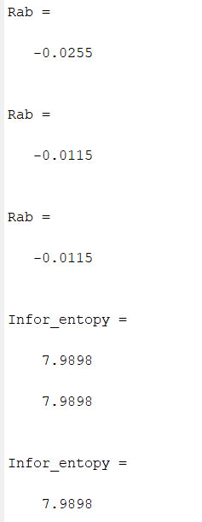
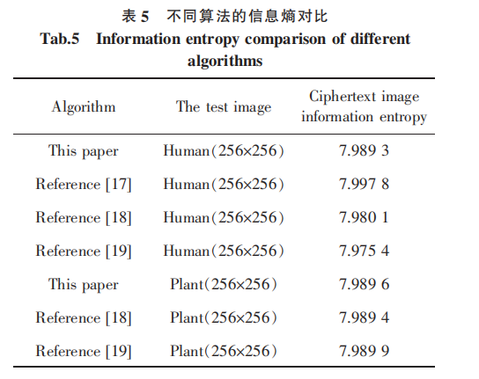
运行结果

Slide 42
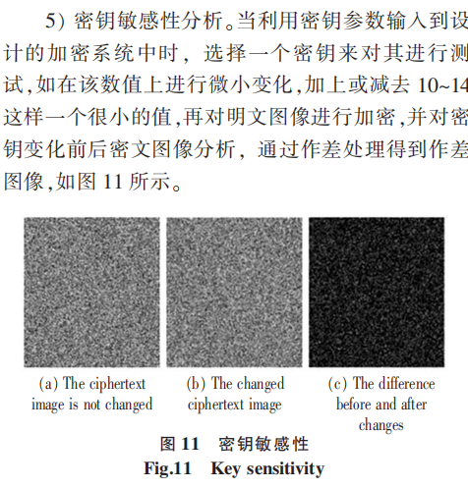
论文原始结果

Slide 43
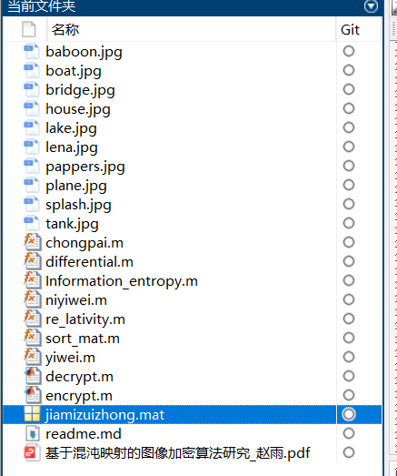
代码框架（包含全部功能代码和结果分析代码，以及部分自己找的数据集）

Slide 44
05
PART
算法优缺点分析与改进

Slide 45
优缺点
优点
密钥空间大
抗攻击能力强
混乱程度高
密钥敏感性高
可解释性强
缺点
所选用的混沌系统较为基础
部分分析结果距理论最优值有差距，并不是现行最优方案

Slide 46
05
PART
改进

Slide 47
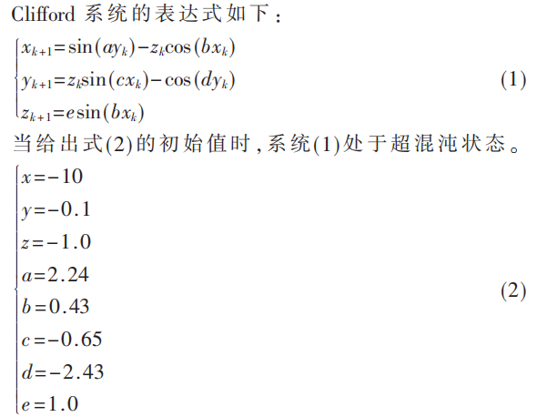
Clifford混沌系统
改进工作基于：张文宇等人发表《基于改进Clifford混沌系统的图像加密算法》

Slide 48
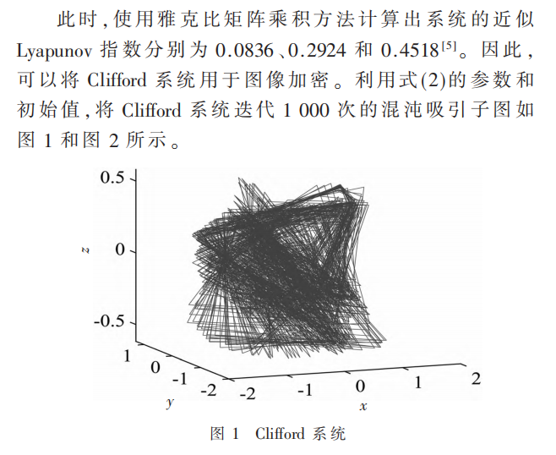
图示

Slide 49
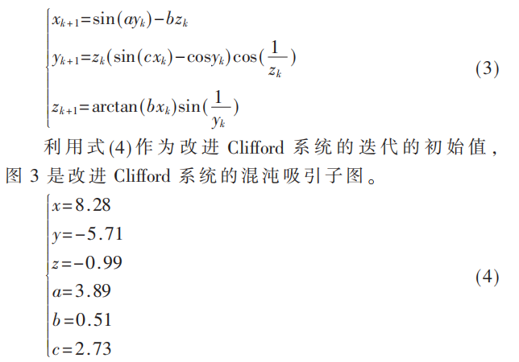
改进的Clifford系统
由于Clifford系统的控制参数有5个，那么用其进行混沌加密时所需设置的密钥会比较多。所以针对Clifford系统混沌吸引子分布不均且初始参数较多这两点问题，对Clifford系统进行改进，让它的分布比较均匀并且减少控制系统的参数。改进的Clifford系统表达式如式(3)所示。

Slide 50
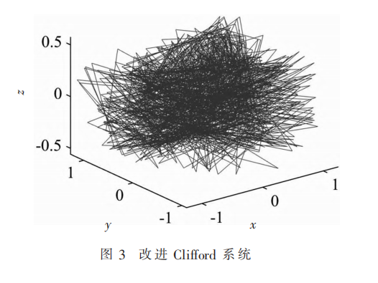
图像

Slide 51
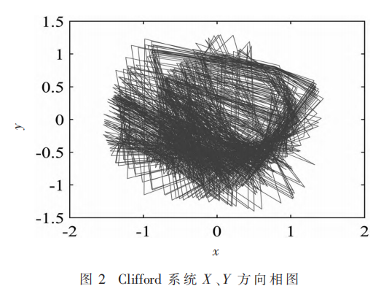
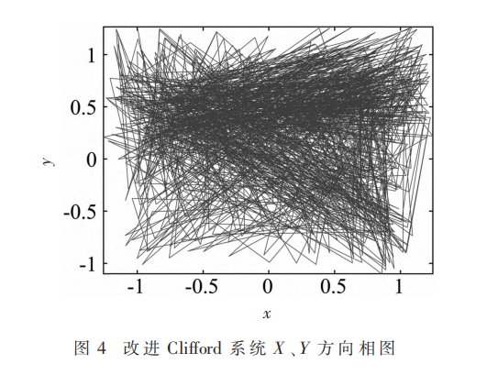
图像对比

Slide 52
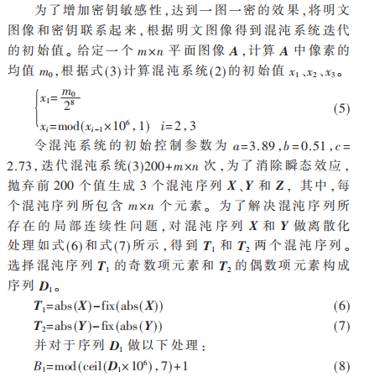
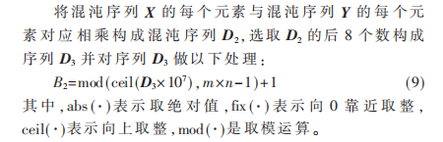
伪随机序列的获取

Slide 53
随机分块置乱算法
在混沌序列X中选取前8个偶数项元素组成一维向量XS=(xs1，xs2，xs3，xs4，xs5，xs6，xs7，xs8)，并对序列XS进行处理，如式(10)所示。
B3=mod(ceil((abs(XS)-ceil(abs(XS)))×1012)，n-2) (10)
令d=max(B1(2i-1)，B1(2i))+1，其中，max(·)是取最大值函数，i=1，2，3，4，d是一个1×4的一维向量。利用将图像分为9个尺寸不同的矩阵块，具体分块模型如图5所示。

Slide 54
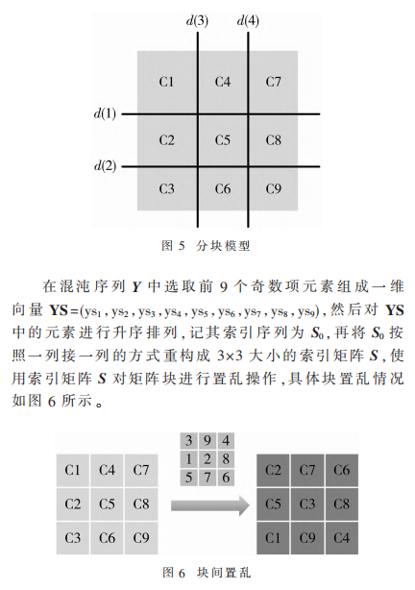
分块图示

Slide 55

加密算法

Slide 56



代码

Slide 57

运行结果

Slide 58

运行结果

Slide 59

画的分析图

Slide 60

原始论文结果

Slide 61

原始论文结果

Slide 62

原始论文结果

Slide 63

改进结果

Slide 64
THANKS
感谢聆听

